Slide 1
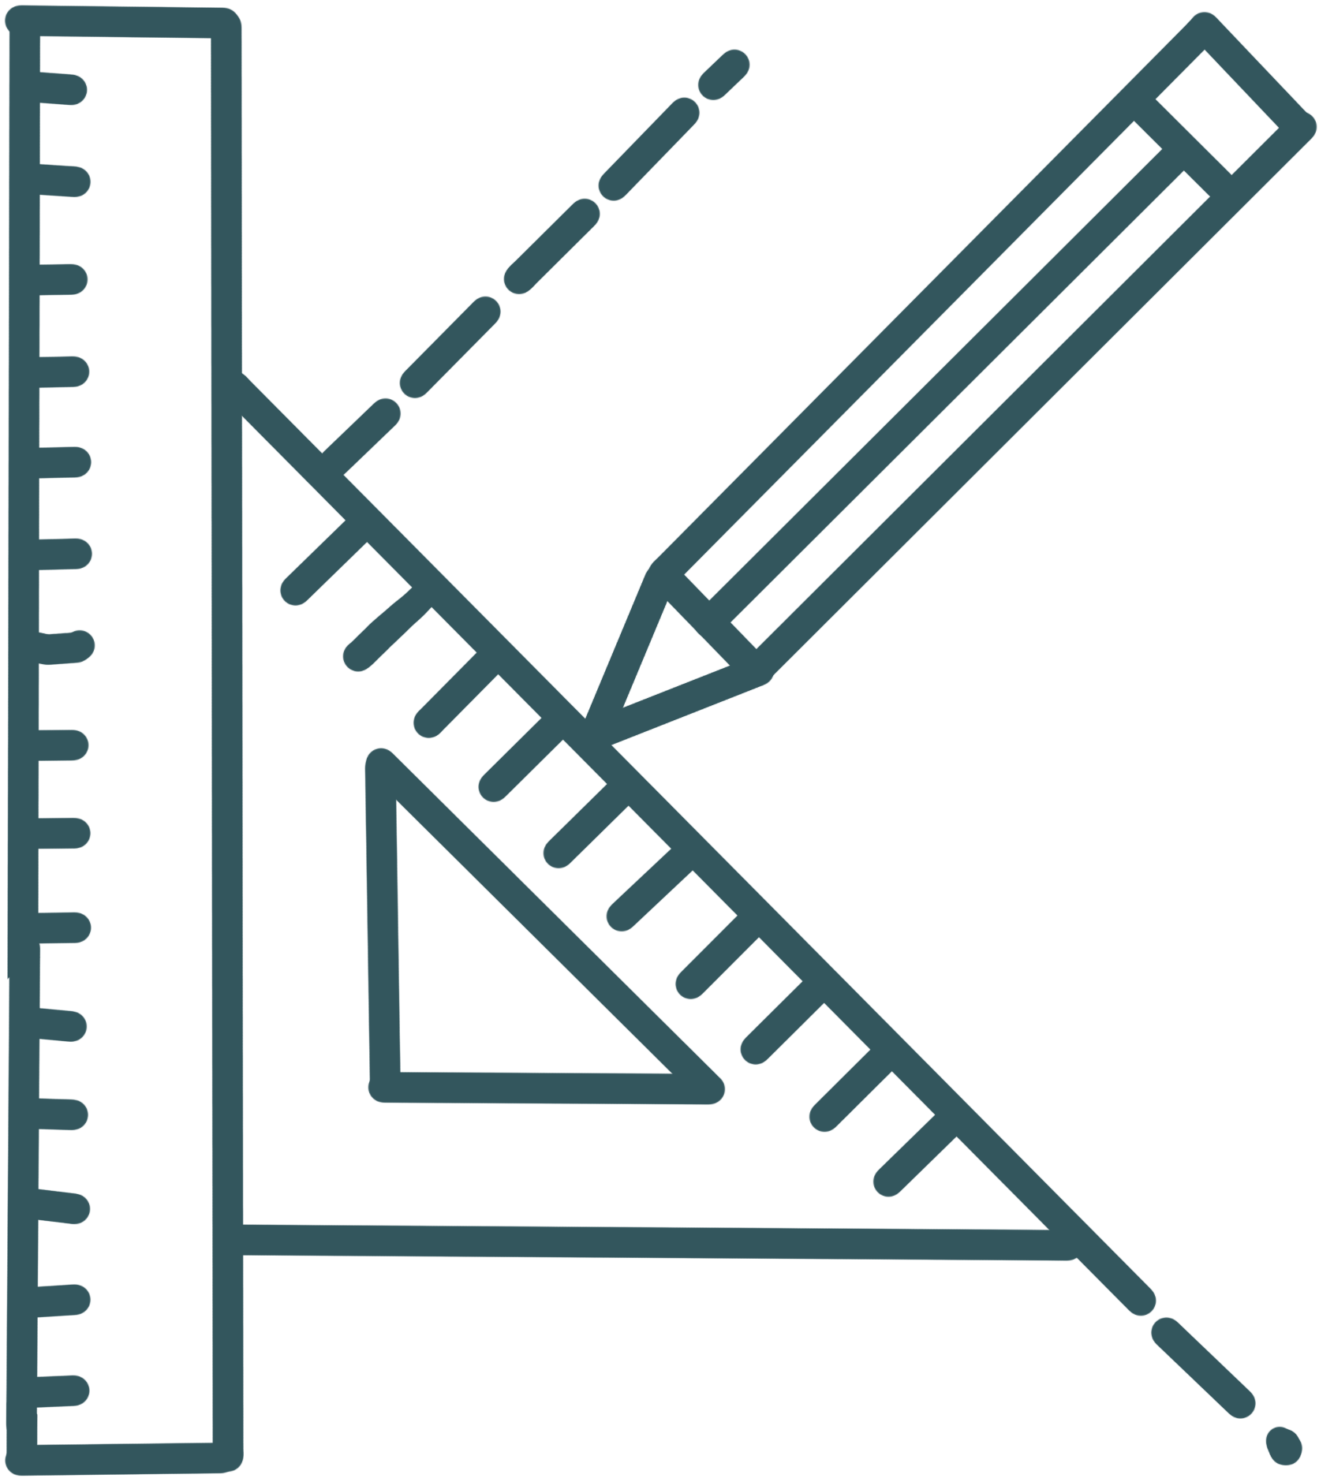




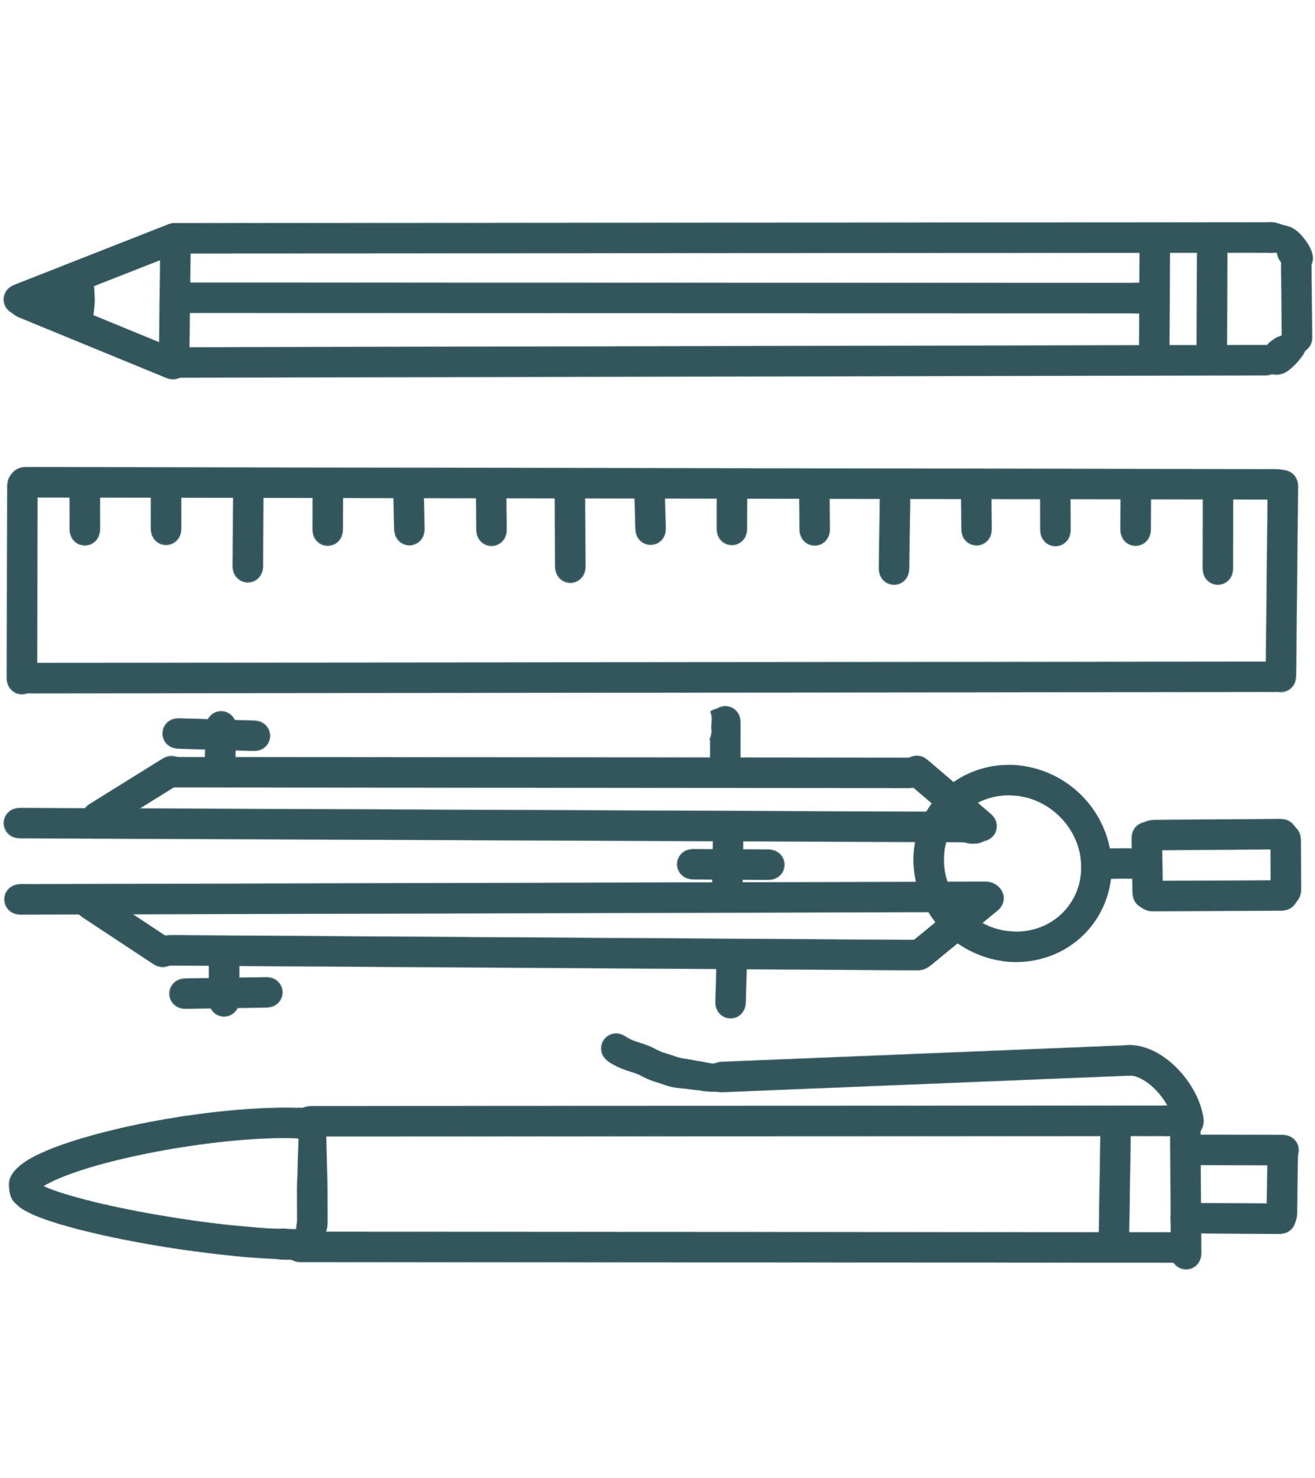







МАТЕМАТИКА НОВА
www.matnova.com.ua
7
УРОК 65
Захист повідомлень та рефератів з розділу «Елементарні геометричні фігури та їх властивості»
ГЕОМЕТРІЯ
20.06.2024
НОВА УКРАЇНСЬКА ШКОЛА

Slide 2

Захист
Захист повідомлень та рефератів з розділу «Елементарні геометричні фігури та їх властивості»

Slide 3
ДОМАШНЄ ЗАВДАННЯ
Повторити §1-3
О.С. Істер
(2024)
БАЖАЮ ТВОРЧИХ УСПІХІВ!

